Slide 1

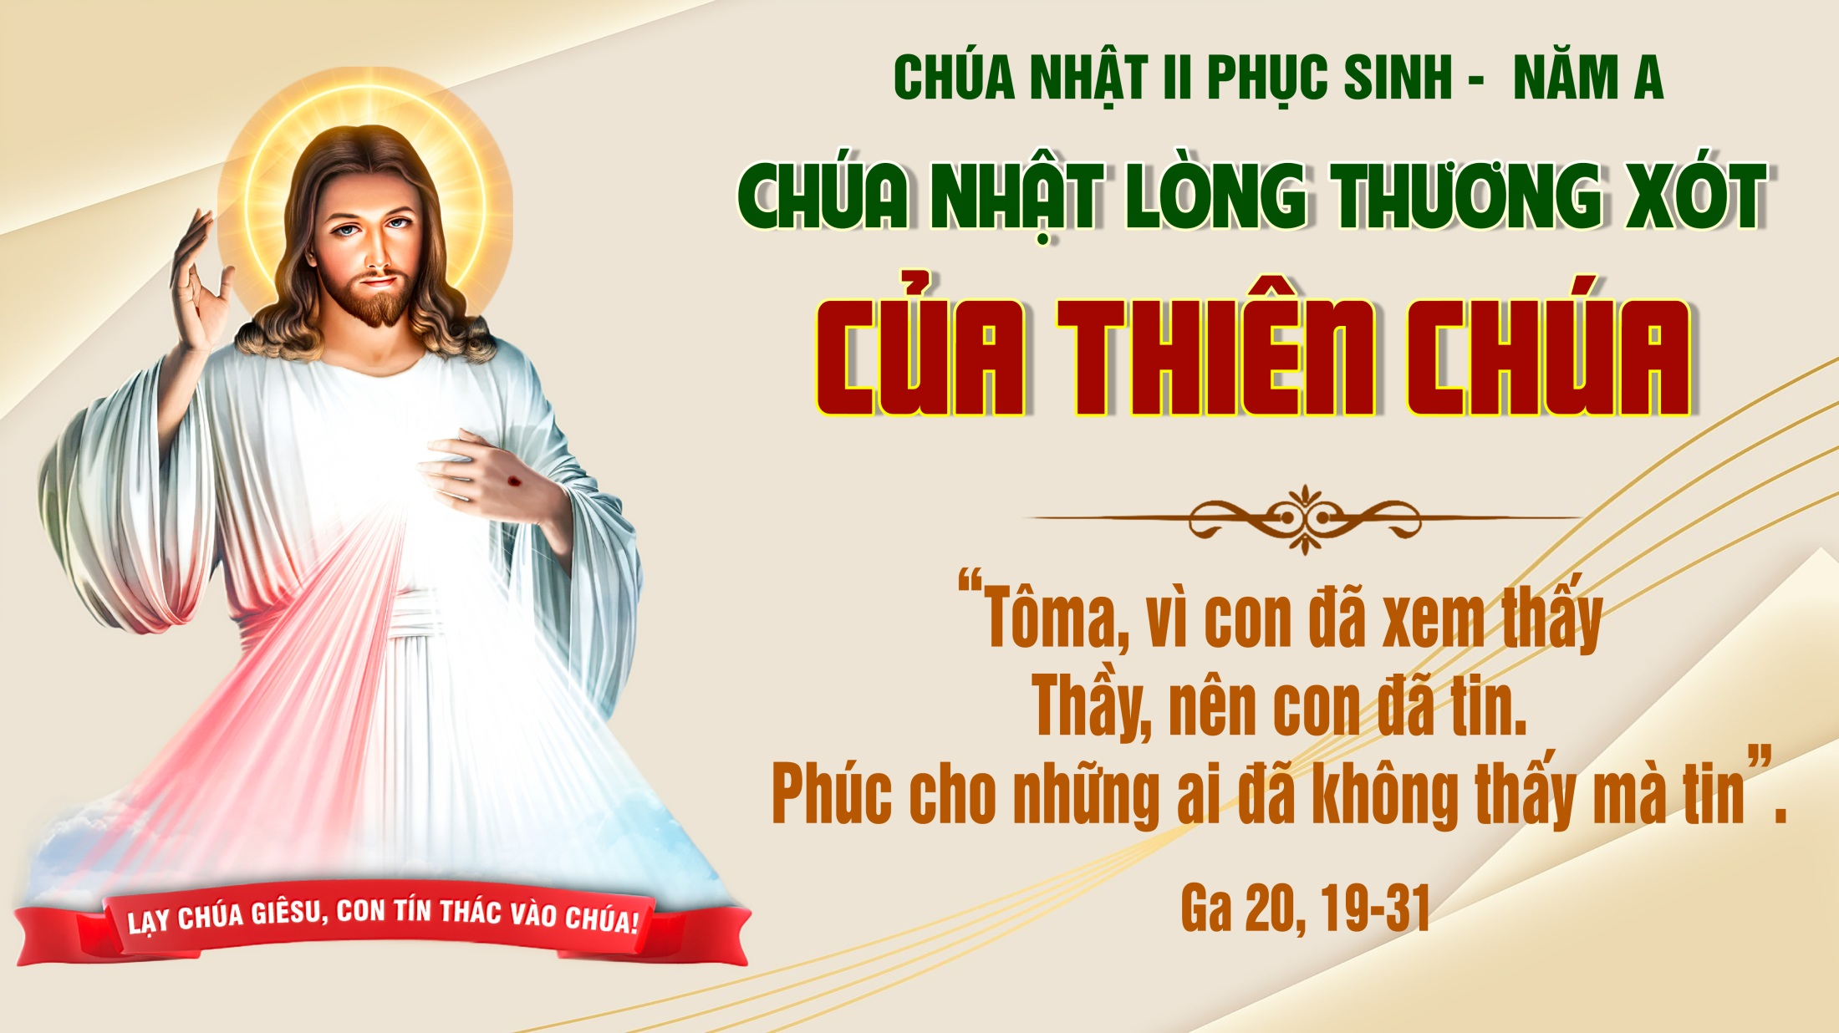

Slide 2
Tập Hát Cộng Đoàn

Slide 3
Đk: Hãy tạ ơn Chúa vì Chúa nhân từ, ngàn đời Chúa vẫn trọn tình thương.

Slide 4
Chúa nói: Tô-ma, vì con đã thấy Thầy nên con mới tin. Phúc cho những ai không thấy mà tin.
Alleluia-Alleluia.
Alleluia.

Slide 6
Ca nhập lễ
Hoan Ca Phục Sinh
Lm. Nguyễn Duy

Slide 7
Đk: Chúa đã sống lại thật rồi. Chúa đã sống lại thật rồi người ơi vui lên tiếng ca. Chúa đã sống lại thật rồi. Chúa chiến thắng tử thần rồi đem nguồn hạnh phúc khắp nơi.

Slide 8
Tk1: Vì đêm qua đã tàn rồi, giờ vinh quang Chúa rạng ngời, ngày tươi lên ánh vui. Hồng ân Thiên Chúa tuyệt vời, Ngài ban cho khắp trần đời, mừng hát lên người ơi.

Slide 9
Đk: Chúa đã sống lại thật rồi. Chúa đã sống lại thật rồi người ơi vui lên tiếng ca. Chúa đã sống lại thật rồi. Chúa chiến thắng tử thần rồi đem nguồn hạnh phúc khắp nơi.

Slide 11
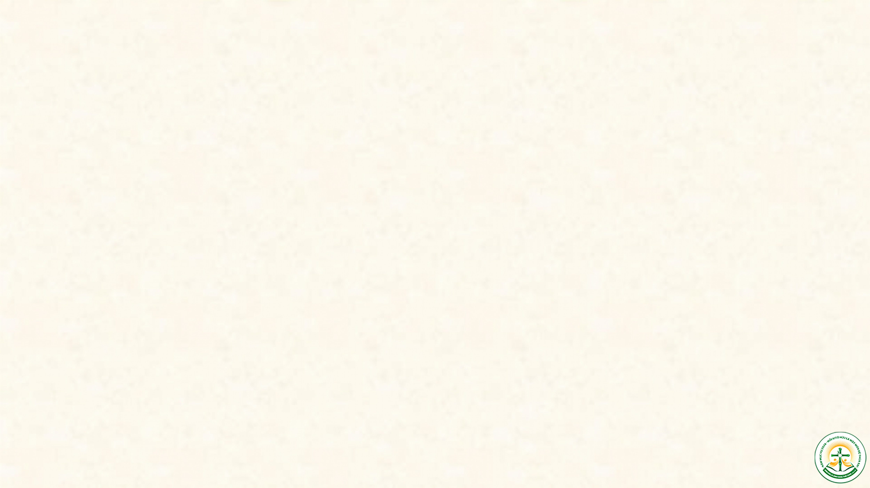
KINH VINH DANH
Ca Lên Đi 2

Slide 12
Chủ tế: Vinh danh Thiên Chúa trên các tầng trời.
Cộng đoàn: Và bình an dưới thế, bình an dưới thế cho người thiện tâm.

Slide 13
Chúng con ca ngợi Chúa.
Chúng con chúc tụng Chúa.
Chúng con thờ lạy Chúa.
Chúng con tôn vinh Chúa.

Slide 14
Chúng con cảm tạ Chúa vì vinh quang cao cả Chúa.
Lạy Chúa là Thiên Chúa, là Vua trên trời, là Chúa Cha toàn năng.

Slide 15
Lạy Con Một Thiên Chúa Chúa Giê-su Ki-tô.
Lạy Chúa là Thiên Chúa, là Chiên Thiên Chúa, là Con Đức Chúa Cha.

Slide 16
Chúa xoá tội trần gian, xin thương, xin thương, xin thương xót chúng con.
Chúa xoá tội trần gian, xin nhận lời chúng con cầu khẩn.

Slide 17
Chúa ngự bên hữu Đức Chúa Cha, xin thương, xin thương, xin thương xót chúng con.

Slide 18
Vì lạy Chúa Giê-su Ki-tô, chỉ có Chúa là Đấng Thánh, chỉ có Chúa là Chúa, chỉ có Chúa là Đấng Tối Cao, cùng Đức Chúa Thánh Thần trong vinh quang Đức Chúa Cha. A-men. A-men.

Slide 20
KINH VINH DANH

Slide 21
Chủ tế: Vinh danh Thiên Chúa trên các tầng trời. A+B: Và bình an dưới thế cho người thiện tâm.

Slide 22
A: Chúng con ca ngợi Chúa.
B: Chúng con chúc tụng Chúa. A: Chúng con thờ lạy Chúa.
B: Chúng con tôn vinh Chúa.

Slide 23
A: Chúng con cảm tạ Chúa vì vinh quang cao cả Chúa.
B: Lạy Chúa là Thiên Chúa, là Vua trên trời, là Chúa Cha toàn năng.

Slide 24
A: Lạy con một Thiên Chúa, Chúa Giêsu Kitô.
B: Lạy Chúa là Thiên Chúa, là Chiên Thiên Chúa là Con Đức Chúa Cha.

Slide 25
A: Chúa xóa tội trần gian, xin thương xót chúng con.
B: Chúa xóa tội trần gian, xin nhậm lời chúng con cầu khẩn.

Slide 26
A: Chúa ngự bên hữu Đức Chúa Cha, xin thương xót chúng con.
B: Vì lạy Chúa Giêsu Kitô, chỉ có Chúa là Đấng Thánh.

Slide 27
Chỉ có Chúa là Chúa, chỉ có Chúa là đấng tối cao.
A+B: Cùng Đức Chúa Thánh Thần trong vinh quang Đức Chúa Cha.
Amen.

Slide 29


Slide 30
THÁNH VỊNH 117
Lm Kim Long
03 câu

Slide 31
Đk: Hãy tạ ơn Chúa vì Chúa nhân từ, ngàn đời Chúa vẫn trọn tình thương.

Slide 32
Tk1: Is-ra-el nào hãy nói rằng: Ngàn đời Chúa vẫn trọn tình thương. A-a-ron hãy nói lên rằng: Ngàn đời Chúa vẫn trọn tình thương.

Slide 33
***: Ai tôn sợ Chúa hãy nói lên rằng: Ngàn đời Chúa vẫn trọn tình thương.

Slide 34
Đk: Hãy tạ ơn Chúa vì Chúa nhân từ, ngàn đời Chúa vẫn trọn tình thương.

Slide 35
Tk2: Cánh tay Chúa vận dụng uy lực, kìa là cánh hữu Ngài vùng cao, thoát vong thân và sống loan truyền sự nghiệp Chúa trót cả đời tôi.

Slide 36
***: Vâng! tôi bị Chúa từng đã sửa phạt, Ngài chẳng nỡ khiến bị mạng vong.

Slide 37
Đk: Hãy tạ ơn Chúa vì Chúa nhân từ, ngàn đời Chúa vẫn trọn tình thương.

Slide 38
Tk3: Đó viên đá thợ nề đã loại lại thành đá góc tường rồi đây, Đó chính công trình Chúa đã làm kỳ diệu trước mắt mọi phạm nhân.

Slide 39
***: Vâng! đây là chính ngày Chúa tạo thành, ngày này hãy hát hò mừng vui.

Slide 40
Đk: Hãy tạ ơn Chúa vì Chúa nhân từ, ngàn đời Chúa vẫn trọn tình thương.

Slide 41


Slide 42
Chúa nói: Tô-ma, vì con đã thấy Thầy nên con mới tin. Phúc cho những ai không thấy mà tin.
Alleluia-Alleluia.
Alleluia.

Slide 43
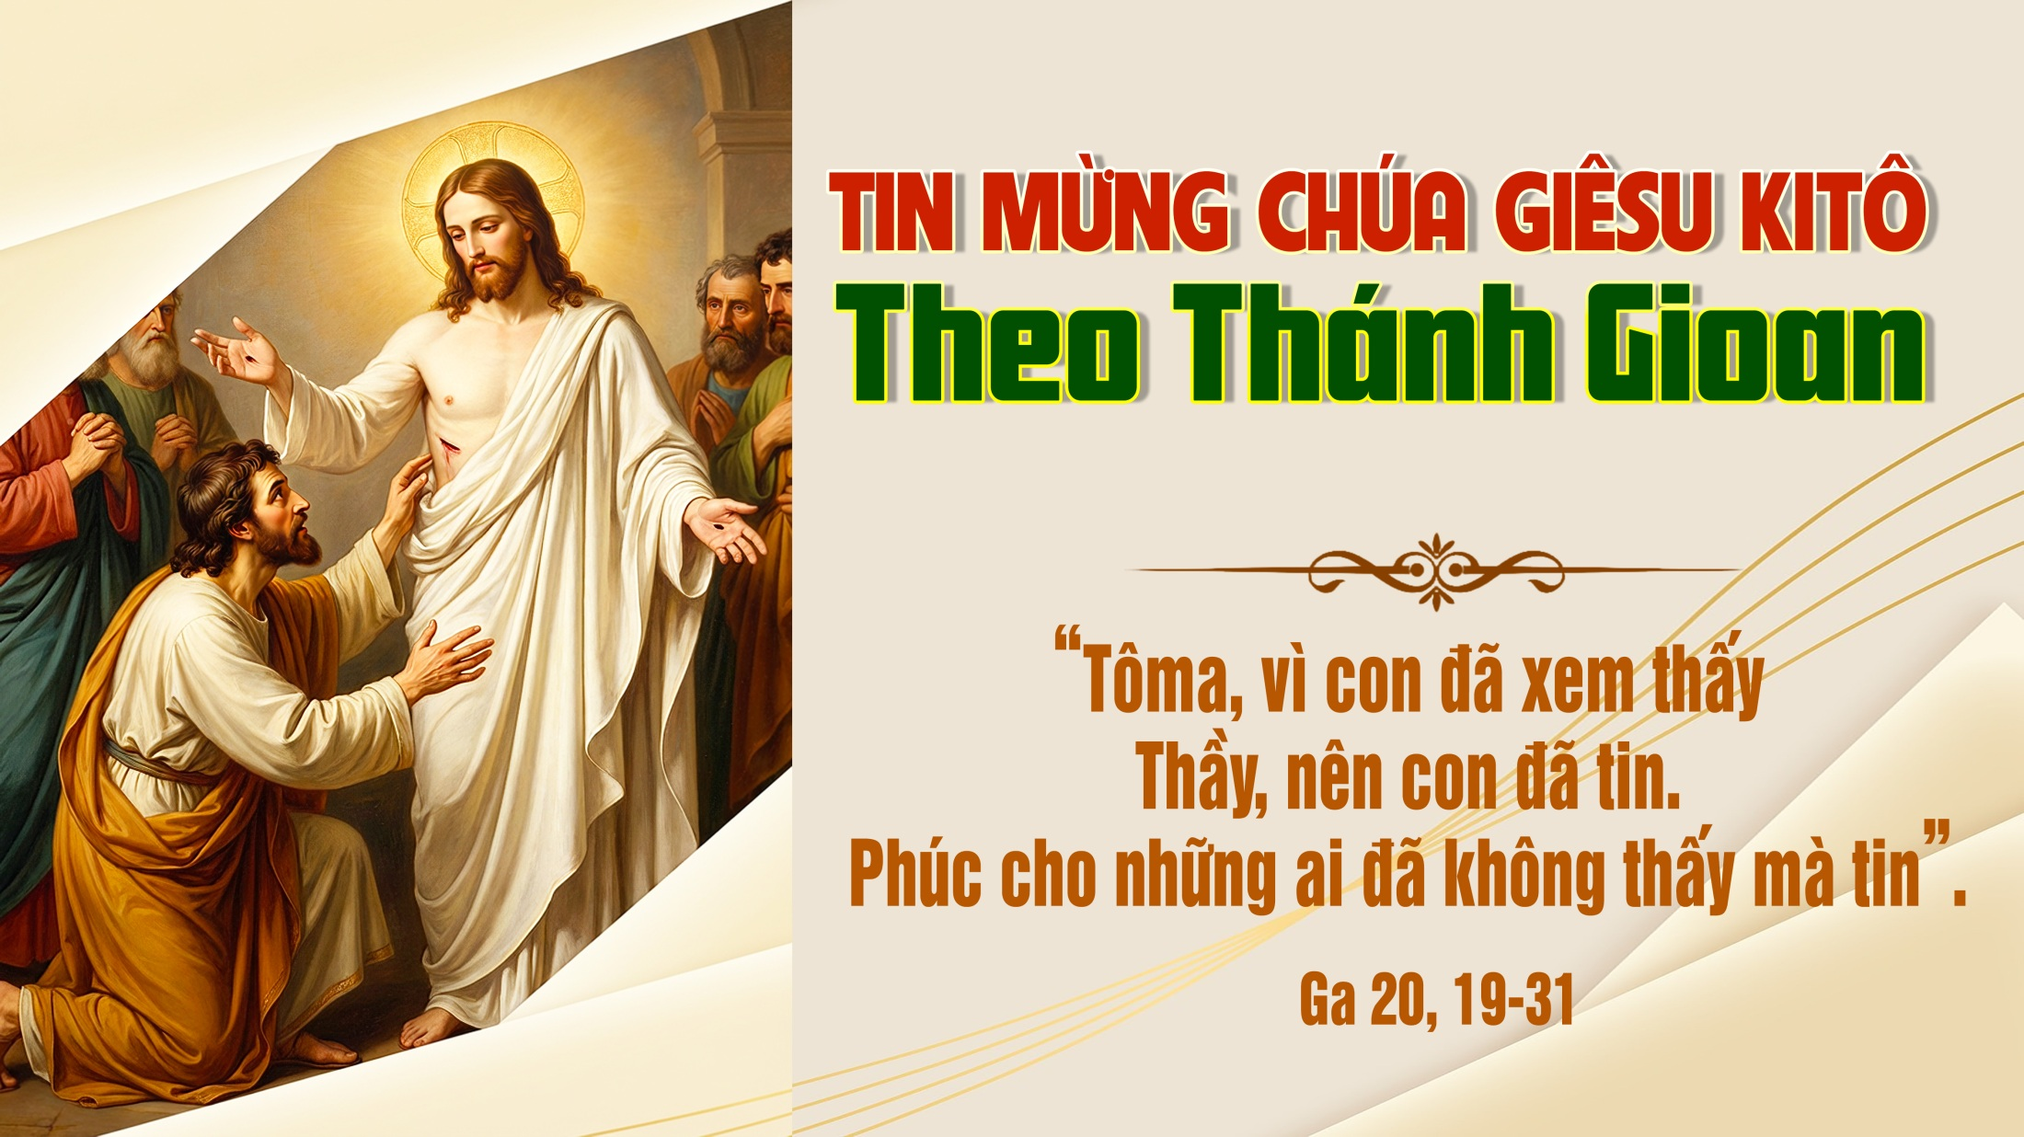

Slide 44
KINH TIN KÍNH

Slide 45
Tôi tin kính một Thiên Chúa là Cha toàn năng, Đấng tạo thành trời đất, muôn vật hữu hình và vô hình.

Slide 46
Tôi tin kính một Chúa Giêsu Kitô, Con Một Thiên Chúa, Sinh bởi Đức Chúa Cha từ trước muôn đời.

Slide 47
Người là Thiên Chúa bởi Thiên Chúa, Ánh Sáng bởi Ánh Sáng, Thiên Chúa thật bởi Thiên Chúa thật,

Slide 48
được sinh ra mà không phải được tạo thành, đồng bản thể với Đức Chúa Cha: nhờ Người mà muôn vật được tạo thành.

Slide 49
Vì loài người chúng ta và để cứu độ chúng ta, Người đã từ trời xuống thế.

Slide 50
Bởi phép Đức Chúa Thánh Thần, Người đã nhập thể trong lòng Trinh Nữ Maria, và đã làm người.

Slide 51
Người chịu đóng đinh vào thập giá vì chúng ta, thời quan Phongxiô Philatô; Người chịu khổ hình và mai táng, ngày thứ ba Người sống lại như lời Thánh Kinh.

Slide 52
Người lên trời, ngự bên hữu Đức Chúa Cha, và Người sẽ lại đến trong vinh quang để phán xét kẻ sống và kẻ chết, Nước Người sẽ không bao giờ cùng.

Slide 53
Tôi tin kính Đức Chúa Thánh Thần là Thiên Chúa và là Đấng ban sự sống, Người bởi Đức Chúa Cha và Đức Chúa Con mà ra,

Slide 54
Người được phụng thờ và tôn vinh cùng với Đức Chúa Cha và Đức Chúa Con: Người đã dùng các tiên tri mà phán dạy.

Slide 55
Tôi tin Hội Thánh duy nhất thánh thiện công giáo và tông truyền.

Slide 56
Tôi tuyên xưng có một Phép Rửa để tha tội. Tôi trông đợi kẻ chết sống lại và sự sống đời sau. Amen.

Slide 57

Lời Nguyện Tín Hữu

Slide 58
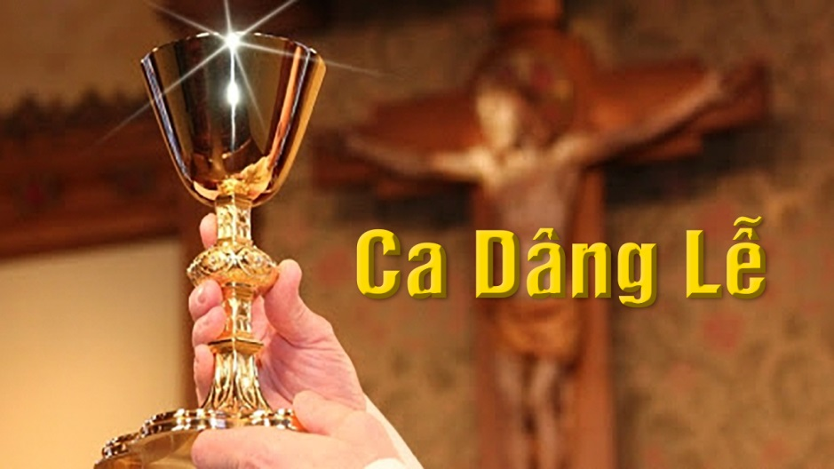

Slide 59
Ca Dâng Lễ
Hiến Lễ Phục Sinh
Đinh Công Huỳnh

Slide 60
Tk1: Hiệp lòng xin tiến dâng này của lễ tinh tuyền, là rượu nho bánh miến bởi lao công ngày đêm.

Slide 61
***: Tựa Mình Máu xưa Chiên Con hiến dâng cứu độ cho toàn dân. Người đổi lấy chính thân mình làm giá cứu chuộc khắp trần gian.

Slide 62
Đk: Nguyện dâng lên Chúa, Rượu nho tinh khiết, bánh miến thơm hương. Do lao công sớm hôm nhọc tâm, bao hy sinh góp chung toàn dân. Tiến dâng mừng Con Thiên Chúa Phục Sinh.

Slide 63
Tk2: Nhờ Con Chúa hiến thân bằng khổ giá can trường. Giờ trở nên hiến lễ để trao ban tình thương.

Slide 64
***: Người phục sinh trong quang vinh thánh oai lẫy lừng trên tầng xanh. Nào thiên sứ với nhân trần hợp tiếng hát mừng : Chúa Phục Sinh.

Slide 65
Đk: Nguyện dâng lên Chúa, Rượu nho tinh khiết, bánh miến thơm hương. Do lao công sớm hôm nhọc tâm, bao hy sinh góp chung toàn dân. Tiến dâng mừng Con Thiên Chúa Phục Sinh.

Slide 68
Ca NguyệN Hiệp Lễ
Xin Ban Thêm Lòng Tin
Lm. Mi Trầm

Slide 69
Tk1: Xin ban thêm lòng tin nơi Chúa để đời con vui bước trong tình Cha. Xin ban thêm lòng tin vững vàng, để đời con vui sống giữa bàng hoàng.

Slide 70
**: Trong gian nan lòng tin sắt đá, đời bình an trong Chúa bao hạnh phúc tựa em bé cầm tay mẹ thật chắc vững tâm trong tay mẹ.

Slide 71
Đk: Xin ban thêm lòng tin cho chúng con thân phận người lòng tin con yếu đuối. Xin ban thêm lòng tin cho chúng con, giữa cuộc đời con vui bước bên Ngài.

Slide 72
Tk2: Phúc cho ai dù không trông thấy mà lòng tin kiên vững không đổi thay. Xưa Tô-ma lòng tin yếu hèn, ngàn đời sau gương đó mãi vẫn còn.

Slide 73
**: Con tuyên xưng Ngài là Thiên Chúa, lời ngàn xưa Chúa phán nay còn ghi: Hãy kiên vững này đây Thầy đã thắng thế gian thôi tung hoành.

Slide 74
Đk: Xin ban thêm lòng tin cho chúng con thân phận người lòng tin con yếu đuối. Xin ban thêm lòng tin cho chúng con, giữa cuộc đời con vui bước bên Ngài.

Slide 75
Tk3: Ma-ri-a một lòng tin kính nhận lời xin Thiên sứ khi truyền tin. Gương xưa kia ngày nay sáng ngời, người đời ơi tin vững giữa mịt mờ.

Slide 76
**: Vang đâu đây lời xưa Chúa phán: Một lòng tin nhỏ bé như hạt cải dời đồi núi và lấp bao biển lớn tất cả được như lời.

Slide 77
Đk: Xin ban thêm lòng tin cho chúng con thân phận người lòng tin con yếu đuối. Xin ban thêm lòng tin cho chúng con, giữa cuộc đời con vui bước bên Ngài.

Slide 79
Ca kết lễ
CHÚA GIÀU LÒNG XÓT THƯƠNG Lm. Giuse Vũ Đức Hiệp

Slide 80
Đk: Lạy Chúa Giêsu con tin tưởng nơi Chúa! Lạy Chúa Giêsu con tín thác vào Chúa! Vì ngoài lòng Chúa xót thương không còn nguồn hy vọng nào. Chúng con đặt vào Chúa lòng tín thác của mỗi chúng con.

Slide 81
Tk1: Nhân loại hôm nay đang trải qua bao là sự dữ. Con người hôm nay đang sống trong tuyệt vọng lo âu. Chúng con đến kêu cầu Chúa giàu lòng xót thương. Ngài mở ra con đường đưa đến tận nguồn suối yêu thương.

Slide 82
Đk: Lạy Chúa Giêsu con tin tưởng nơi Chúa! Lạy Chúa Giêsu con tín thác vào Chúa! Vì ngoài lòng Chúa xót thương không còn nguồn hy vọng nào. Chúng con đặt vào Chúa lòng tín thác của mỗi chúng con.

